Slide 1
Накопленные риски розничного кредитования
Будут ли они реализованы в 2021 году?
07 апреля 2021 г., Москва

Slide 2
На начало 2021 года 12,7% частных заемщиков испытывают сложности с обслуживанием обязательств
Индекс кредитоспособности, разработанный компанией FICO® совместно с НБКИ, отражает динамику изменения кредитного здоровья россиян относительно базового значения индекса. Индекс вычисляется на основе расчета доли «плохих» заемщиков среди их общего числа (bad rate). При этом в качестве «плохих» приняты заемщики, допустившие просрочку более 60 дней в течение последних 6 месяцев. Первое значение bad rate устанавливается в качестве исходного значения индекса, равного 100. Индекс масштабирован таким образом, что его уменьшение на 20 пунктов означает удвоение bad rate, а увеличение на 20 пунктов – уменьшение bad rate в 2 раза.

Slide 3
Наибольшие сложности фиксируются в сегменте краткосрочных займов на небольшие суммы

Slide 4
Неявные риски: c марта по декабрь 2020 года кредиторы предоставили отсрочки по 3,6 миллионам кредитов

Slide 5
Кредитные каникулы – эффективный инструмент купирования рисков, носящий массовый характер

Slide 6
Долговая нагрузка частных заемщиков стабильна – следствие низкого аппетита к риску и ограничений по ПДН
Показатель долговой нагрузки (ПДН) частных заемщиков рассчитывается НБКИ с 2014 года по собственной методике. Значение ПДН определяется как отношение ежемесячных платежей заемщиков по всем действующим обязательствам к среднемесячным доходам, скорректированным с данными рынка труда.

Slide 7
Наибольшие сложности – в сегменте заемщиков с низкими доходами

Slide 8
14,5% заемщиков тратят на обслуживание обязательств более половины своих доходов (в 2020 г. – 12,2%)

Slide 9
Улучшение качества обслуживания обязательств и снижение долговой нагрузки
Что могут сделать банки и НБКИ
Тщательная оценка рисков при принятии решения о выдаче кредита
Оценка риска и ПДН. Диверсификация предложений на основе риска
Мониторинг действующих портфелей
Разработка программ предотвращения выхода в дефолт
Повышение прозрачности условий кредитования
Материальное поощрение ответственности
Стимулирование осознанной кредитной активности

Slide 10
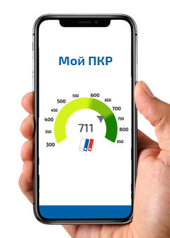
Инициативы НБКИ
Расчет и предоставление заемщикам их ПКР без ограничений
на сайте www.nbki.ru
Регулярная трансляция влияния ПКР на шансы получения кредита и его условия
Валидация ПКР для каждого банка по параметрам банка

Slide 11
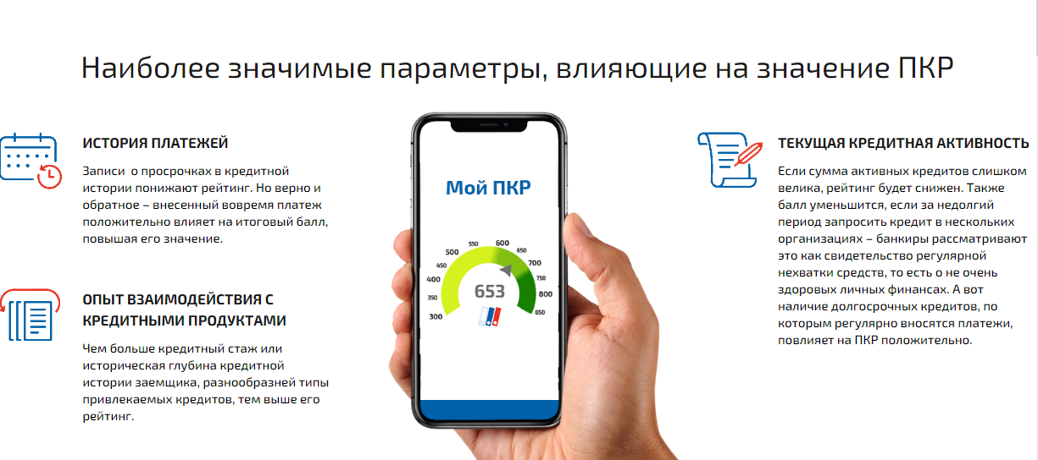
ПКР = кредитная (потребительская) активность + ответственность
В 2020 году свой ПКР получили более 2-х миллионов россиян. На интервале 3-5 лет свой ПКР будут знать и контролировать все экономически активные граждане

Slide 12

Спасибо!
Алексей Волков
Директор по маркетингу
Национального бюро кредитных историй (НБКИ)
+7 495 221 78 37
e-mail: AVolkov@nbki.ru

